Slide 1
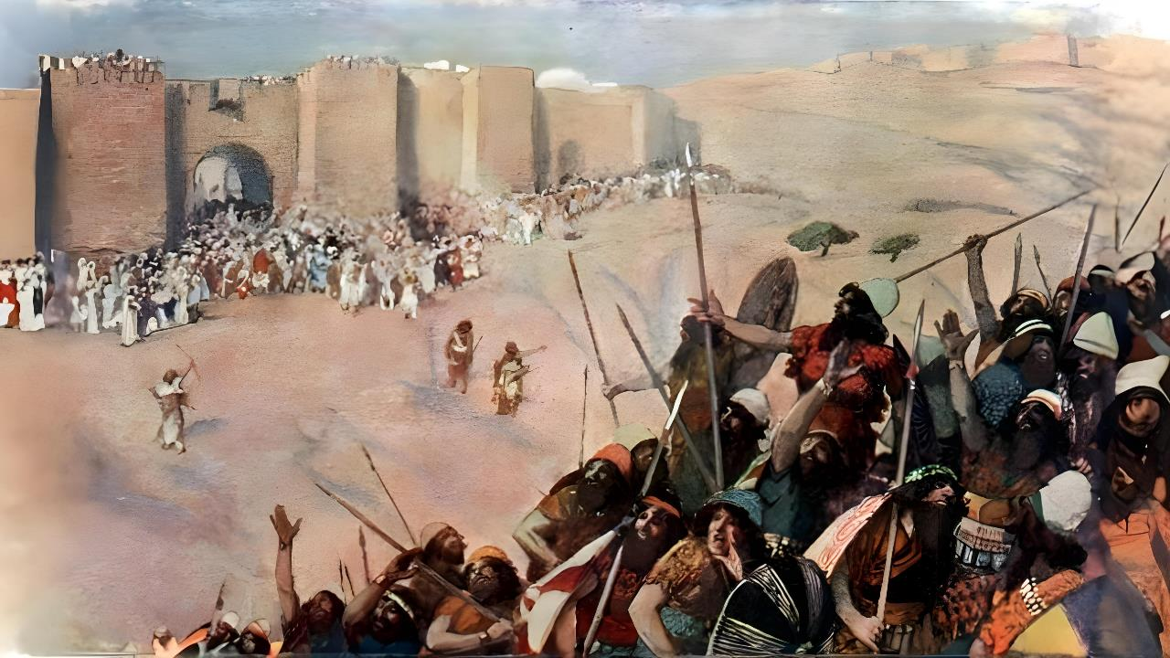
ANDRIAMANITRA NO MIADY HO ANAREO
Lesona 5 hatao ny 1 Novambra, 2025

Slide 2

“Ary ireo mpanjaka rehetra ireo sy ny taniny dia azon'i Josoa indray mandeha, satria Jehovah, Andriamanitry ny Isiraely, no niady ho an'ny Isiraely”
Josoa 10:42

Slide 3

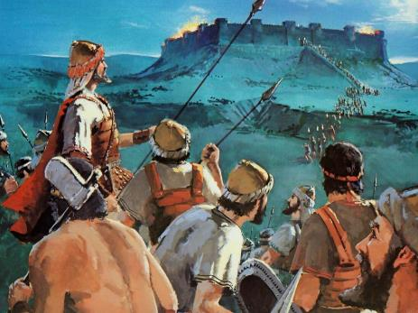
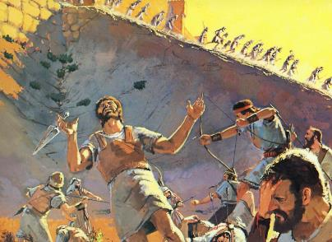
Tsy mora ny mahatakatra ny ady izay nitarika ny Isiraely haka ny tany Kanana.
Tahaka ny tsy maha fikasan'Andriamanitra ny fisian’ny ota, dia toy izany koa no tsy maha fikasany ny hisian’ny ady.
Nahoana àry no olona marobe no maty? Azo heverina ho "masina" ve ity ady ity?
Mba hahatakarana io olana io, dia tsy maintsy mitrandraka ny foto-kevitra ara-baiboly momba ny ady sy ny soatoavina ara-moraly tamin’io fotoan-tsarotra eo amin’ny tantara io isika.
Resaka faharatsiana
Resaka rariny
Ny foto-kevitra ara-Baiboly momba ny ady
Ringana noho ny safidiny ihany
Mikatsaka fiadanana

Slide 4

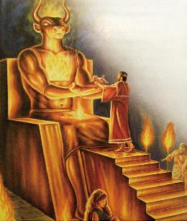
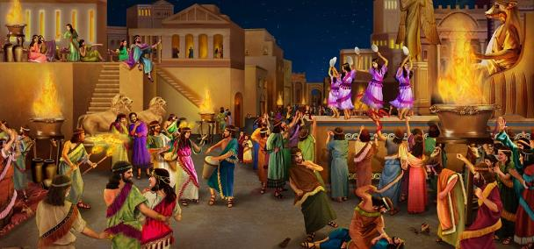
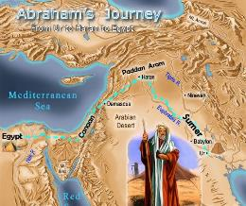
RESAKA FAHARATSIANA
“Fa raha mby amin'ny zafiafy, dia hiverina aty izy; fa tsy mbola tanteraka ny heloky ny Amorita.” (Genesisy 15:16)
Ny fitrandrahana ireo vakoka fahagola dia maneho ny fivavahana tao Kanana ho araka izay lazain’ny Baiboly: ody, sikidy, fifandraisana amin’ny maty, filalaovana angatra... ary fanolorana zaza ho sorona! (Deot. 18:9-12).
Ho fanampin'izany ny "fijangajangana masina" - izay tsy misy ifandraisany velively amin'ny fahamasinana - ataon'ny pretra lahy sy ny pretra vavy.
Na dia efa fahita tamin’ny andron’i Abrahama aza ireo fanao ireo, dia nomen'Andriamanitra 400 taona mahery izy ireo hanitsiana ny fitondran-tenany.
Koa dia, tsy maintsy natsahatra ireny fombam-pivavahana mamohehatra ireny, izay nanimba ny fitondran-tenan’ny olona sy nampirongatra ny faharatsiana isan-karazany. Ny fandringanana ny Kananita — na dia nandritra ny fotoana kely ihany aza — dia natao hampitsaharana ny fahasimban’ny fitondran-tenan’ny olombelona.

Slide 5

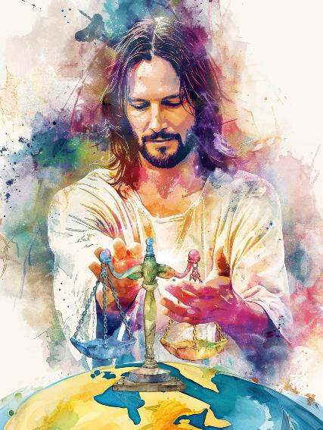
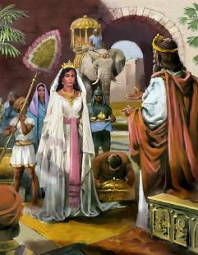
RESAKA RARINY
“Mpitsara marina Andriamanitra, eny Andriamanitra Izay tezitra isan'andro. Raha tsy ibebahana Izy, dia hanasa ny sabany; efa manenjana ny tsipìkany Izy ka manamboatra azy” (Salamo 7:11-12)
Ftiavana sy fahamarinana no fototry ny toetran’Andriamanitra. Izany no mahatonga Azy ho mpitsara marina sy tsy miangatra, izay manemotra ny famaizana mba hahatonga ny mpanota hibebaka, kanefa tsy handefitra mandrakizay amin’ny faharatsiana.
Ny ady handresena an’i Kanana dia tsy natao hitomboan'ny harena manokana sy hakana fahefana, fa noho ny baikon’Andriamanitra hitondra fitsarana izay mendrika an'ireo mponina ratsy fanahy tao.
Ny hanorina fitondram-panjakana ara-drariny ao amin’io faritany io no fanirian’Andriamanitra, izay ho ohatra ho an’ny firenena rehetra, handrisika azy ireo hanandratra ny fitondran-tenany, ary amin’izay dia hanorina fiadanana sy fahamarinana eran'izao tontolo izao (Deo. 4:5-6).
Amin’ny maha-mpiady sy mpitsara Azy, dia mampiorina sy manamafy ary manohana ny fitsipiky ny didy, izay maneho taratra ny toetrany Andriamanitra.

Slide 6

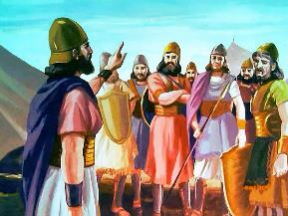
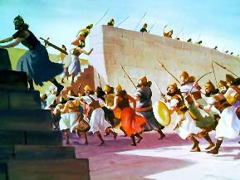
NY FOTO-KEVITRA ARA-BAIBOLY MOMBA NY ADY
“Koa aoka ho fantatrao anio fa Jehovah Andriamanitrao no efa handeha hita eo alohanao tahaka ny afo mandevona, ka Izy no handringana azy sy hampietry azy eo anoloanao; dia handroaka azy ianao ka handringana azy faingana, araka izay nolazain'i Jehovah taminao.” (Deotoronomia 9:3)
Araka ny Baiboly, dia voafetra ho amin’ny toe-javatra manokana ary Andriamanitra mihitsy no mamaritra azy ny ady. Ireto ny fitsipika mifehy ny ady izay nahazoana alalana tamin’Andriamanitra:
Tsy mahazo alalana ny miaramila matihanina
Tsy mandray karama ny miaramila ary indraindray aza tsy mahazo mitondra babo
Natao ho fahazoana na fiarovana ny Tany Nampanantenaina ihany ny fanaovana ady tamin’io vanim-potoana teo amin'ny tantara io
Mpaminany nahazo tsindrimandry tamin’Andriamanitra (toa an’i Mosesy na Josoa) no nitarika izany
Nitaky fiomanana ara-panahy ny ady
Noraisina ho fahavalo izay Isiraelita rehetra tsy nankatò ny fitsipiky ny ady
Imbetsaka Andriamanitra no niditra an-tsehatra mivantana tamin’ny ady

Slide 7

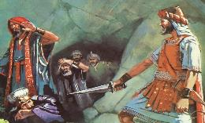
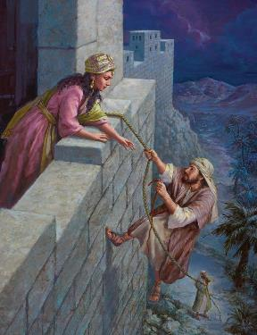
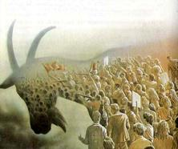
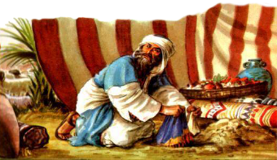
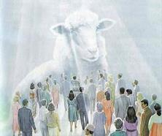
RINGANA NOHO NY SAFIDINY IHANY
“Dia nasian'i Josoa ny tany rehetra sy ny mpanjakany rehetra, dia ny tany havoana sy ny tany atsimo sy ny tany lemaka amoron-tsiraka ary ny any ambodin'ny tendrombohitra; tsy nasiany niangana ireny, fa naringany avokoa ny olo-miaina rehetra, araka ny didin'i Jehovah, Andriamanitry ny Isiraely.” (Josoa 10:40)
Nambara ho voaozona ny tany Kanana manontolo, izany hoe natokana ho amin’ny fandringanana. Natao ho vonoina avokoa ny olo-miaina rehetra (Deot. 20:16-18; Jos. 10:40).
Ireo natokana haringana nefa nankatò an’Andriamanitra dia ho velona (oh: Rahaba)
Ny Isiraelita izay tsy nankatò an’Andriamanitra dia natao maty (oh: Akana).
Na izany aza, nisy tsy natao an'izany:
Nitovy ny fiheverana ny Kananita sy ny Isiraelita teo anatrehan’Andriamanitra: tsy nisy fiangarana. Ny tsy fitoviana dia teo amin'ny safidy nikiry hikomy tamin’Andriamanitra, na hankatò Azy.
Ankehitriny, dia antsika ihany ny fanapahan-kevitra. Rehefa ho avy Jesosy dia na ho voavonjy na ho haringana noho ny safidintsika isika.

Slide 8

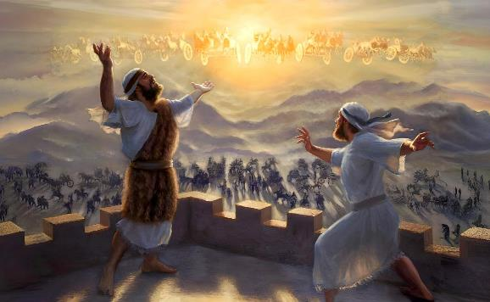
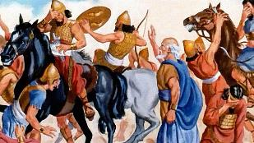
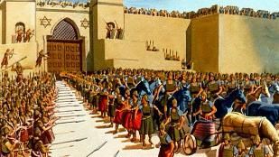
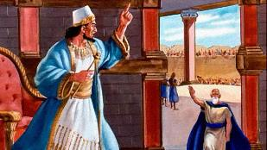
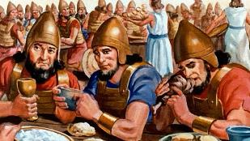
MIKATSAKA FIADANANA
“Ny fiadanana no hataoko fanapahana anao, ary ny fahamarinana no ho mpampiasa anao” (Isaia 60:17b)
Antsoina hoe “Andrian’ny fiadanana” i Jesosy (Isaia 9:5). Tonga hitondra fiadanana Izy, ary hanjaka anaty fiadanana. (Jaona 14:27; Isaia 60:17).
Saingy mandra-pahatongan'ny fanjakan'ny fiadanana dia mbola ao anatin'ny faritry ny ady isika, ao anatin'ny fifanandrinana eo amin'ny tsara sy ny ratsy izay mahafaoka an'izao rehetra izao.
Rehefa nanao fahirano an’i Dotana ny miaramila Syriana mba hisambotra an’i Elisa mpaminany, dia tsy nangataka tamin’Andriamanitra izy mba hanampian’ny tafiky ny lanitra izay nanodidina azy handringana ny Syriana. Nangataka kosa izy ny hitarihana ny miaramila Syriana izay jambena mba ho any Samaria, ka hahatonga fihavanana eo amin’ireo firenena roa miady ireo (2 Mpanjaka 6:12-23).
Izao no ohatra ampianarin’i Jesosy antsika: mikatsaka fiadanana mandrakariva ao anatin’ny fifandirana. Mandresy ny ratsy amin’ny soa. (Rom. 12:20-21).

Slide 9

“Tsy inona akory io fandravana tanteraka io fa fanatanterahana ny baiko nomena mialoha an'i Mosesy mikasika ny mponina tao Kanàna [...] Tamin'ny olona maro, dia toa mifanohitra amin'ny fanahim-pitiavana sy famindrampo anafatrafarana ao amin'ny andininy sasany ao amin'ny Baiboly izany baiko izany. Ny tena izy dia tamim-pahendrena sy famindrampo tsy manam-petra no nilazana izany. Tonga indrindra amin'ny fotoana hamponenany ny Isiraely tao Kanàna Andriamanitra, mba hahatonga azy ho firenena sy fanjakana filamatry ny fanjakany eto an-tany. Tsy natao ho mpitahiry ny tena finoana marina fotsiny ihany i Isiraely: fa mpiandraikitra koa ny fampielezana ireo fitsipika raketiny eran'izao tontolo izao. Nanaram-po tamin'ny fanompoan-tsampy faran'izay maloto anefa ny Kananita. Noho izany, dia nilaina ny hanadiovana ny firenena tamin'ny faharatsiana izay azo inoana fa nety hanala baraka ny drafitry ny asan'ny famindrampon'Andriamanitra.”
EGW (Patriarka sy Mpaminany, p. 489 – 490)

